Slide 1
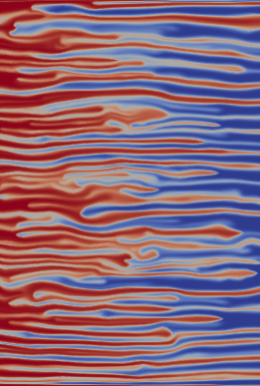




“Viscous fingering”: teoria e aplicações
Yulia Petrova PUC-Rio
yulia-petrova.github.io
20 Outubro 2023
Colóquio de Matematica Aplicada, IM-UFRJ
Com base no trabalho em andamento com:
Sergey Tikhomirov (PUC-Rio)
Yalchin Efendiev (Texas A&M)

Slide 2
Resumo
Fenômeno:
“Viscous fingers” = “Dedos viscosos”
Motivação: indústria petrolífera
Modelo matemático:
IPM = Incompressible Porous Medium Eq (EDPs)
Teorema principal:
modelo simplificado (“multicamadas”)

Slide 3
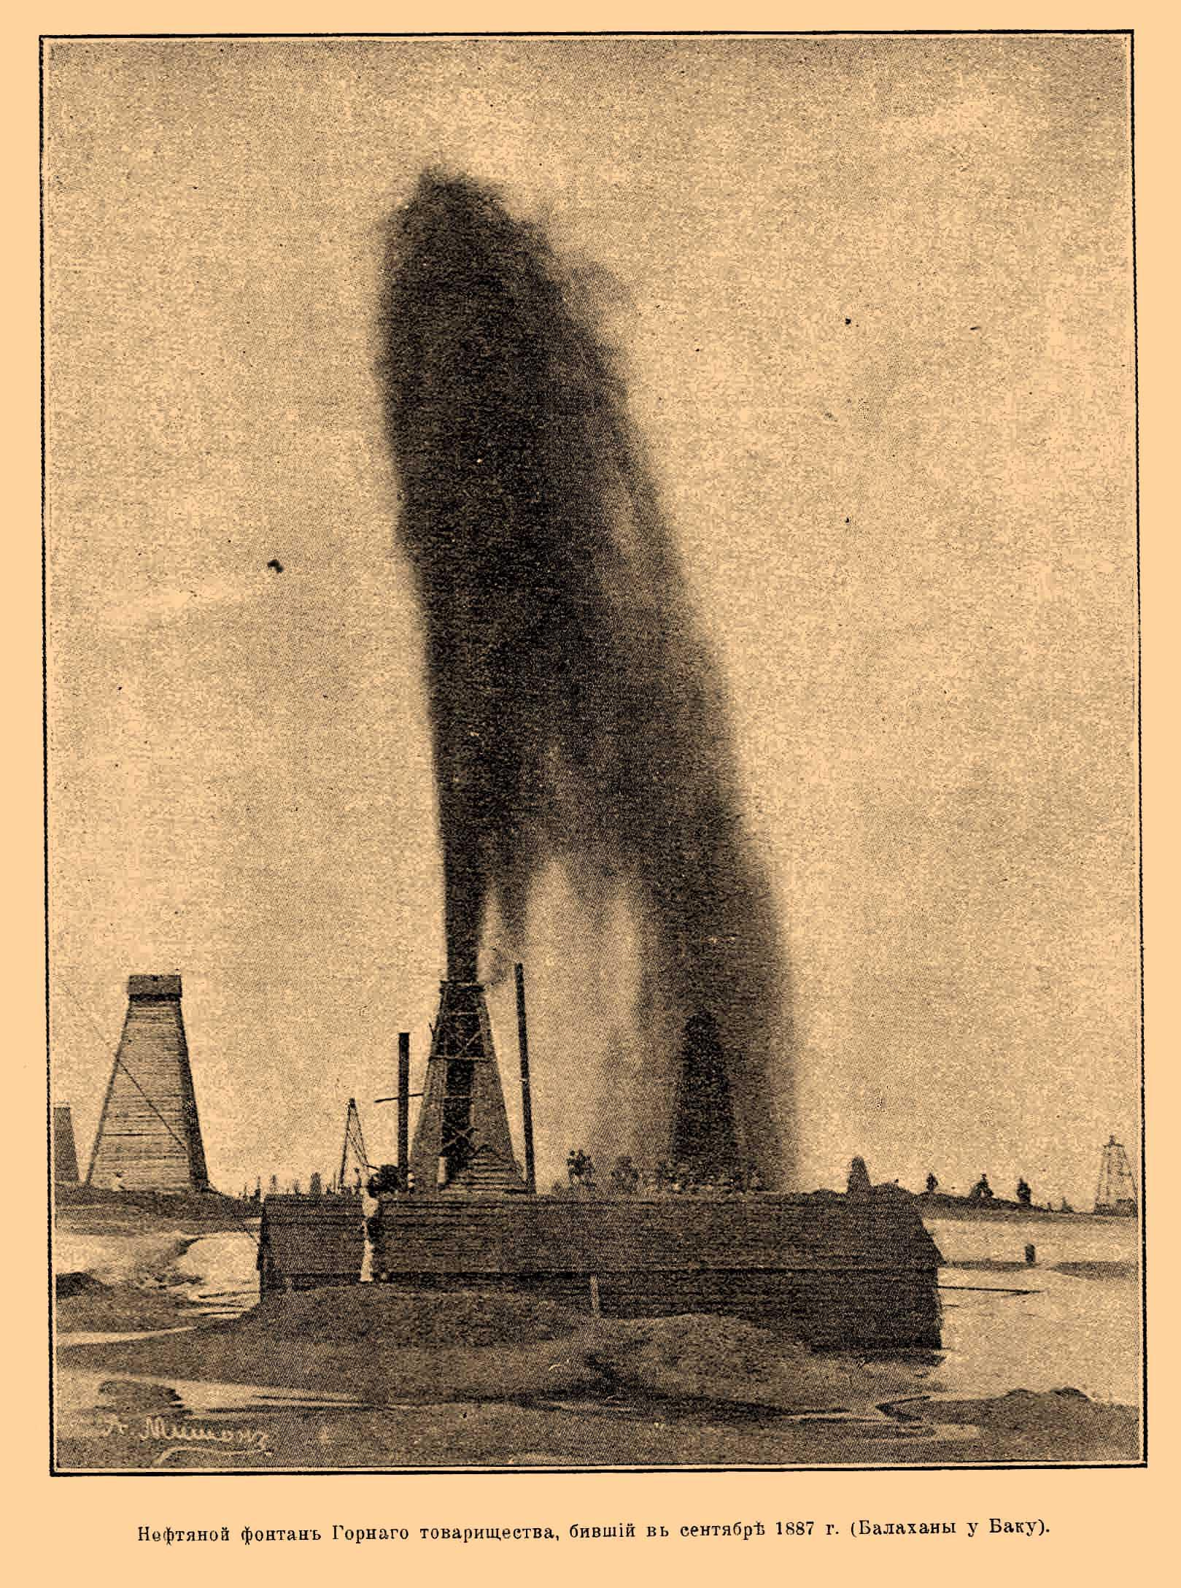
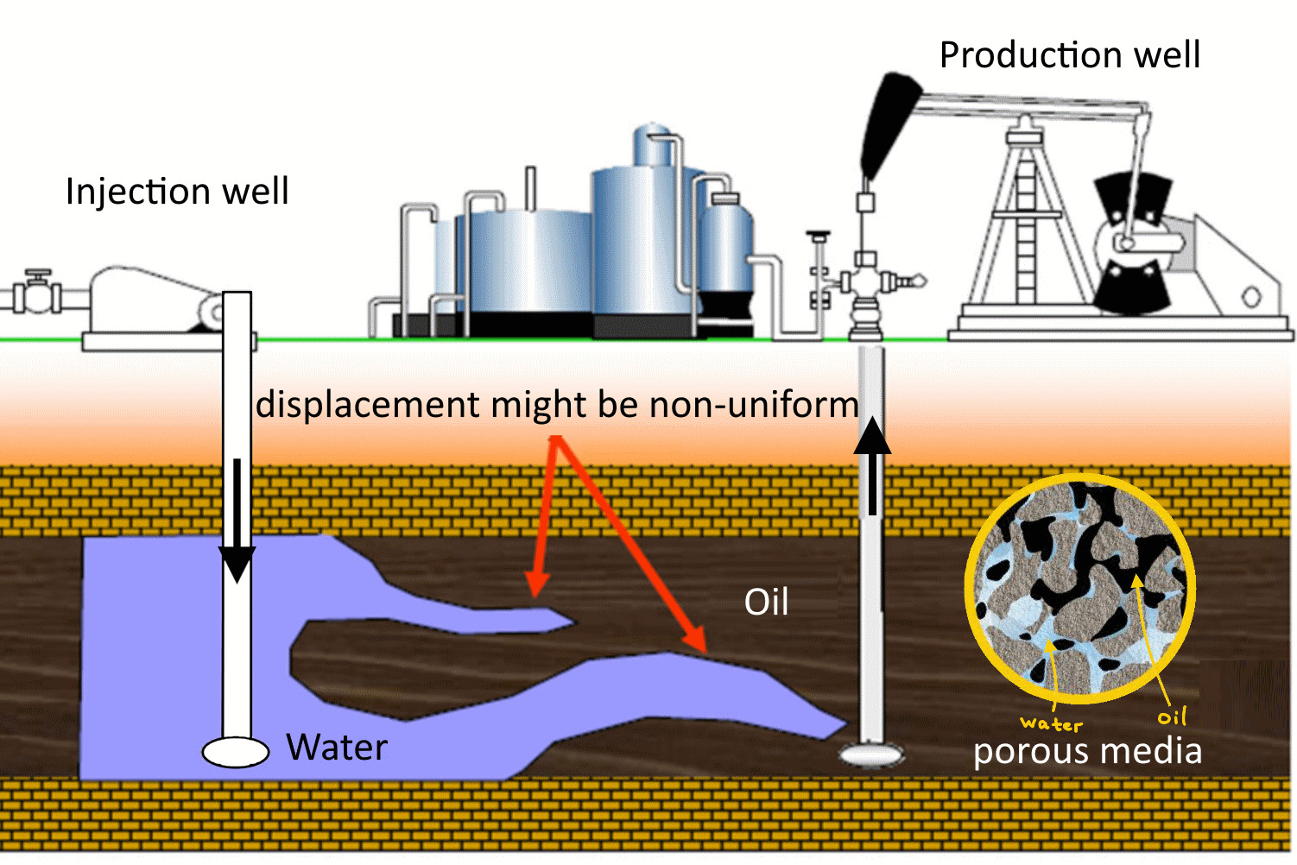
Produção de óleo
Como o petróleo foi recuperado no início?
(Bibi-Heybat, Baku, Azerbaijão, 1846)
Como o petróleo é recuperado agora?
1939 – o primeiro poço de petróleo no Brasil foi descoberto em Lobato (Bahia)
1

Slide 4
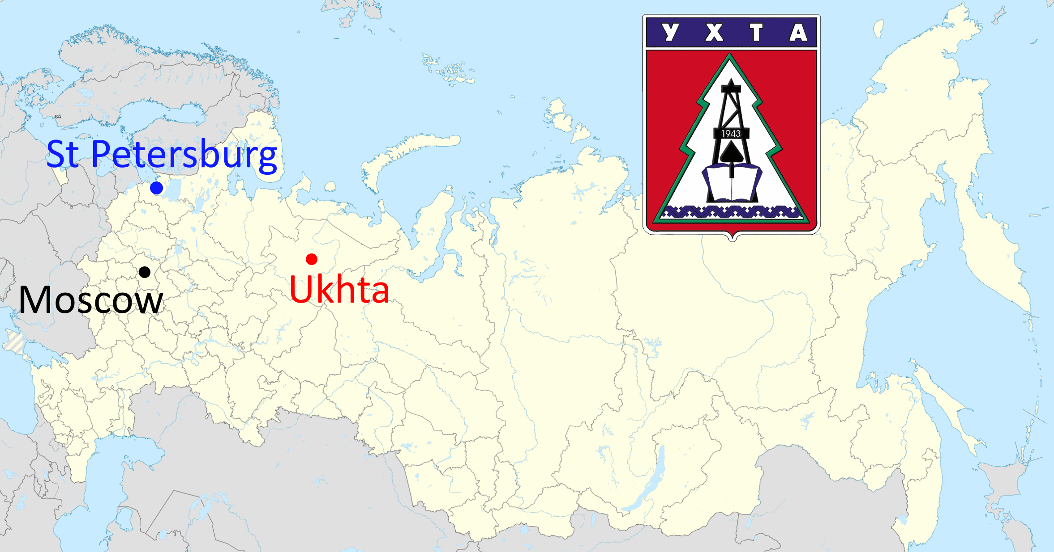
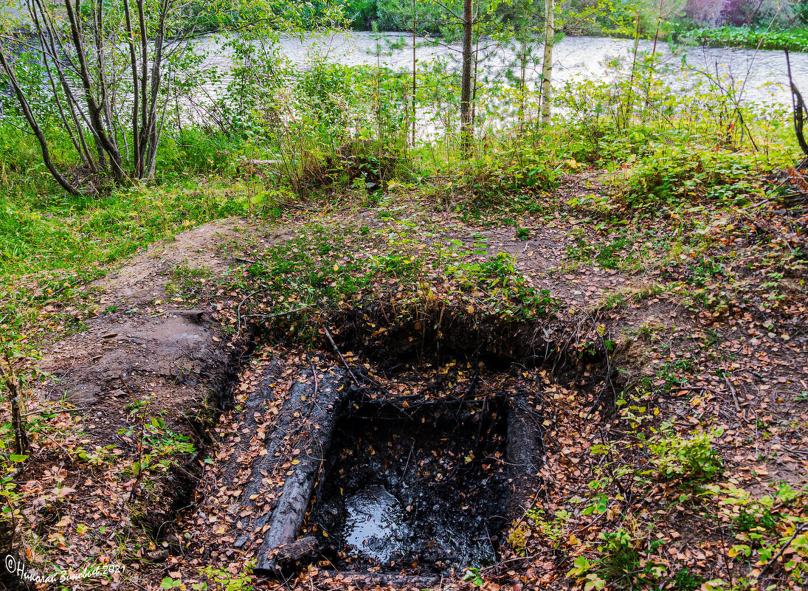
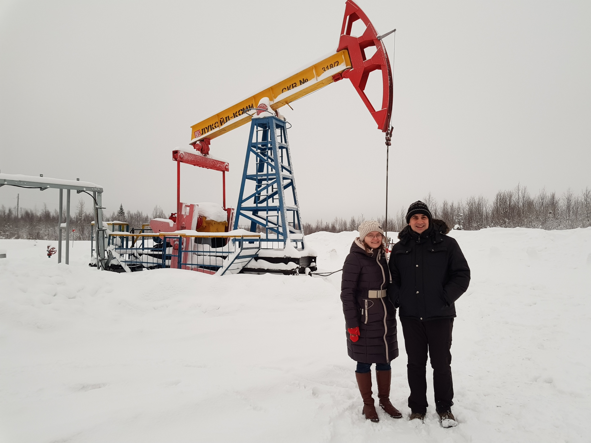
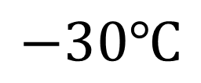
Fato interessante
O primeiro petróleo na Rússia foi encontrado perto de Ukhta, $≈$ 1597 Ukhta e a minha cidade natal! Agora a cidade da indústria de petróleo e gás
$$−30℃$$
Yulia Petrova & Sergey Tikhomirov @ Ukhta, Russia
2

Slide 5
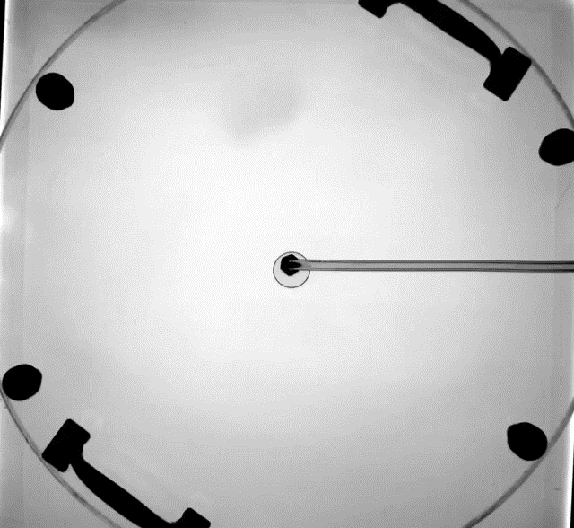
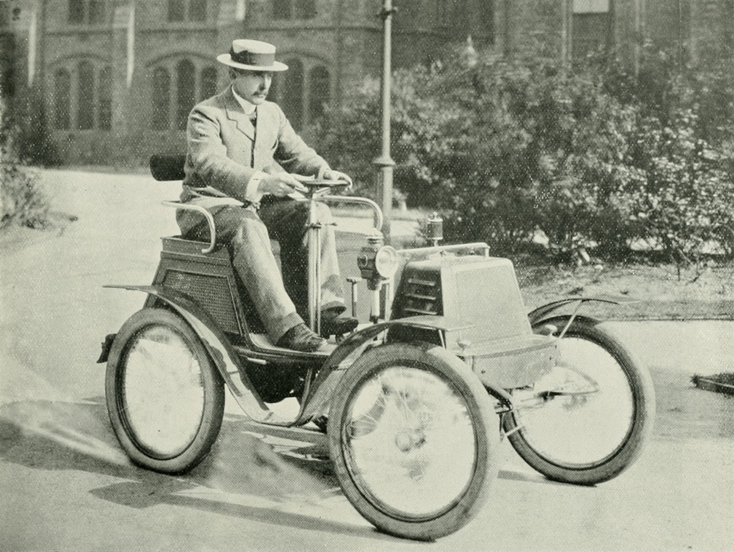
Célula Hele-Shaw (1898)
Henry Selby Hele-Shaw
(1854-1951) Engenheiro mecânico e automobilístico inglês
3

Slide 6
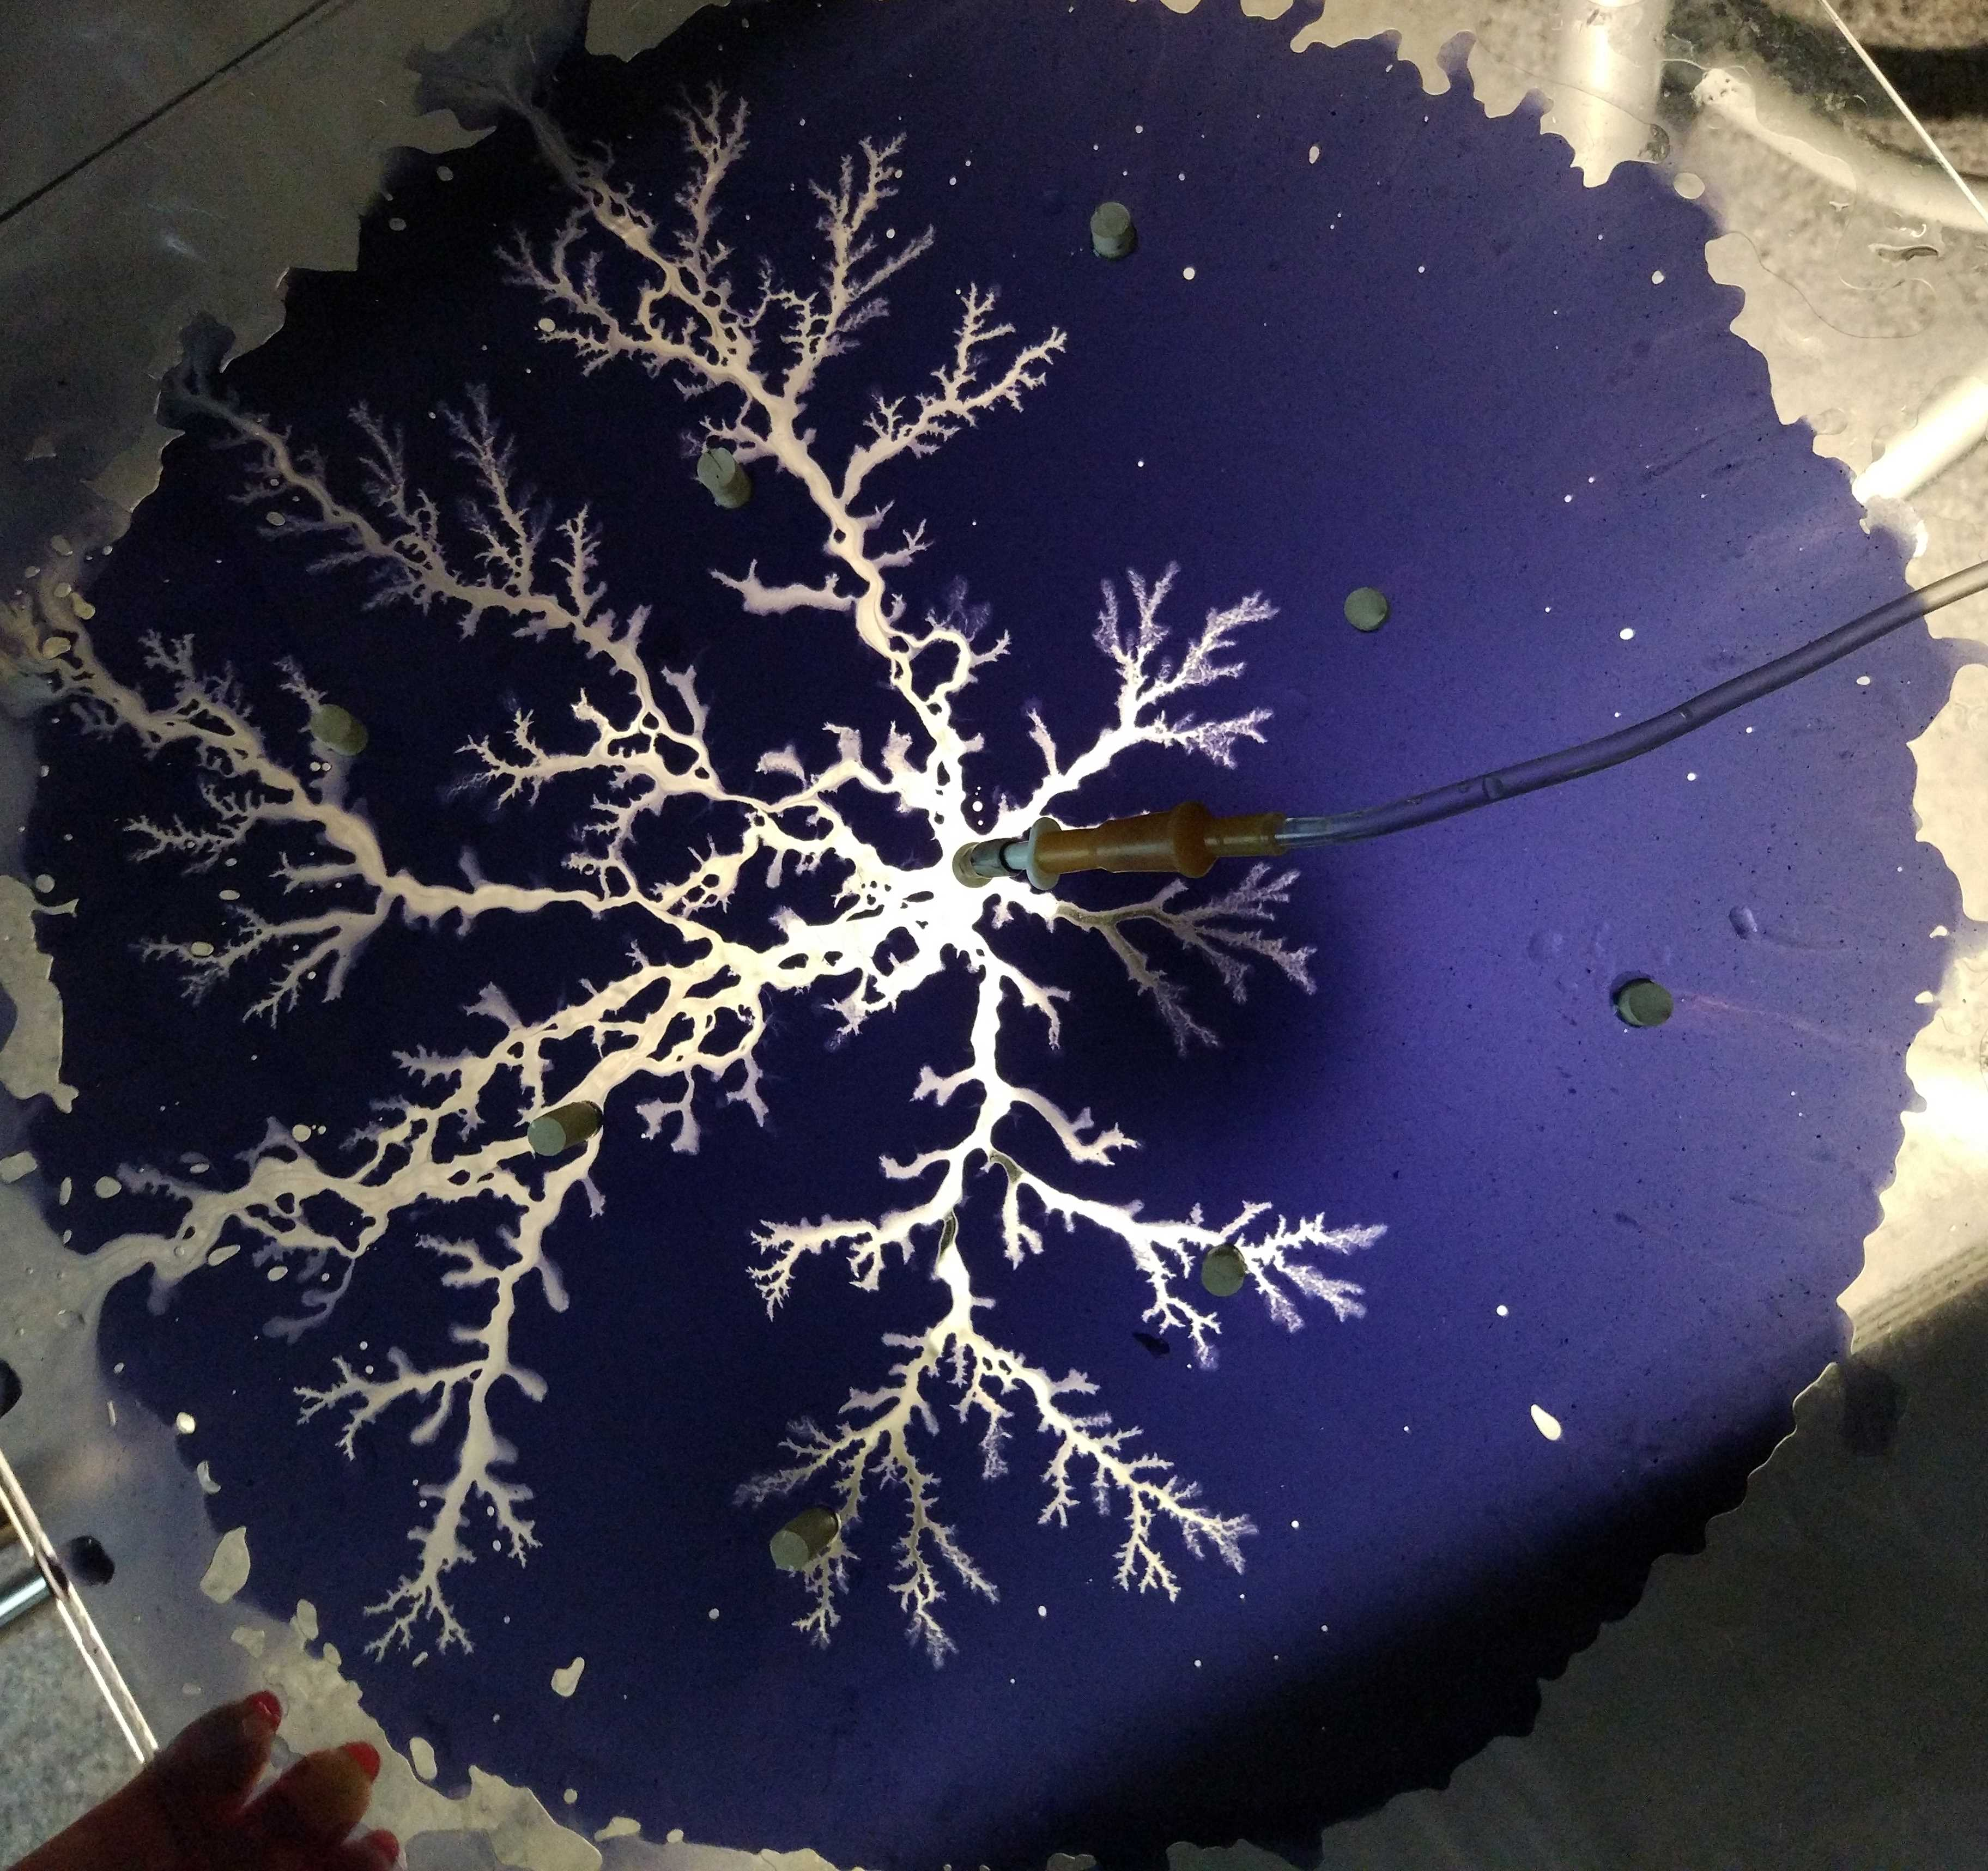
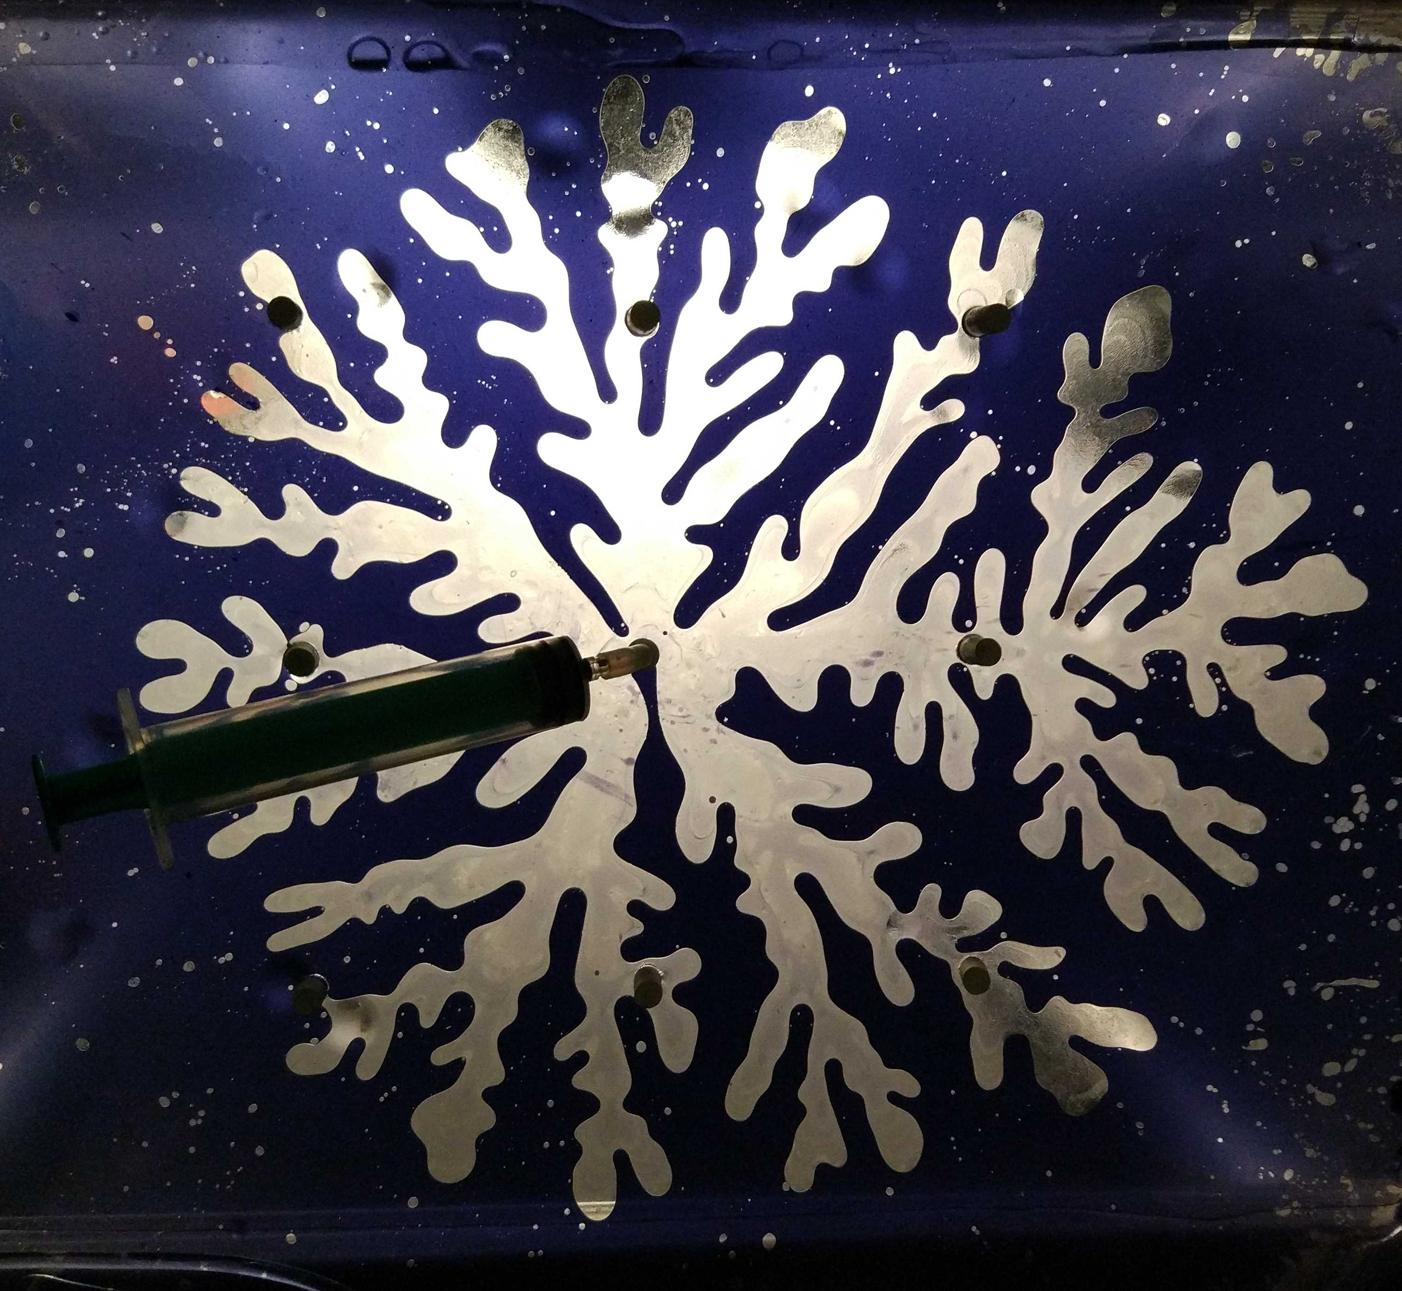
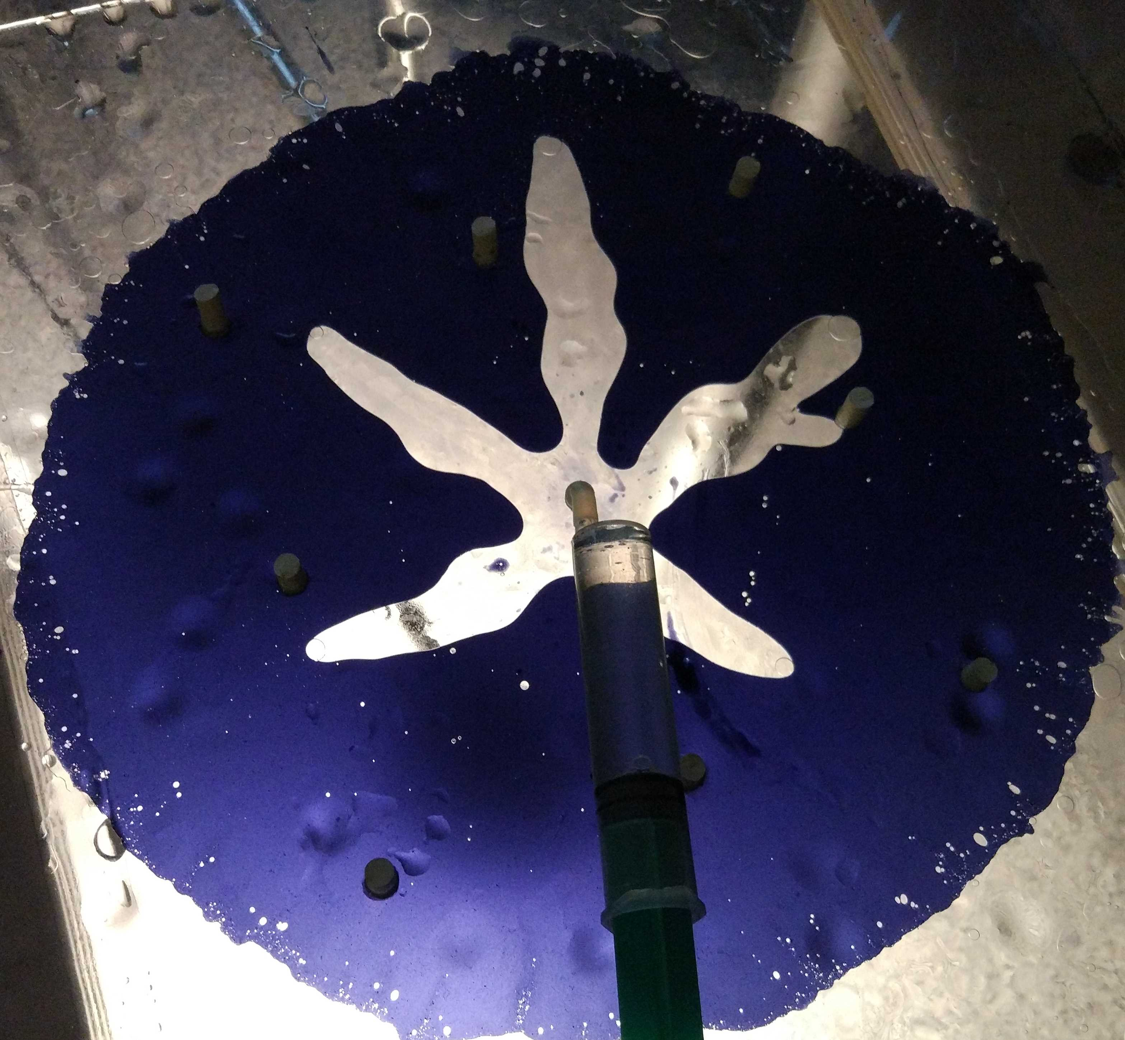
Célula Hele-Shaw
Dois fluidos miscíveis
(sem pressão capilar)
Dois fluidos imiscíveis (com pressão capilar)
Motivo da instabilidade – diferentes viscosidades (mobilidades)
Fotos de experimentos no Laboratório Chebyshev, São Petersburgo, Rússia
4

Slide 7
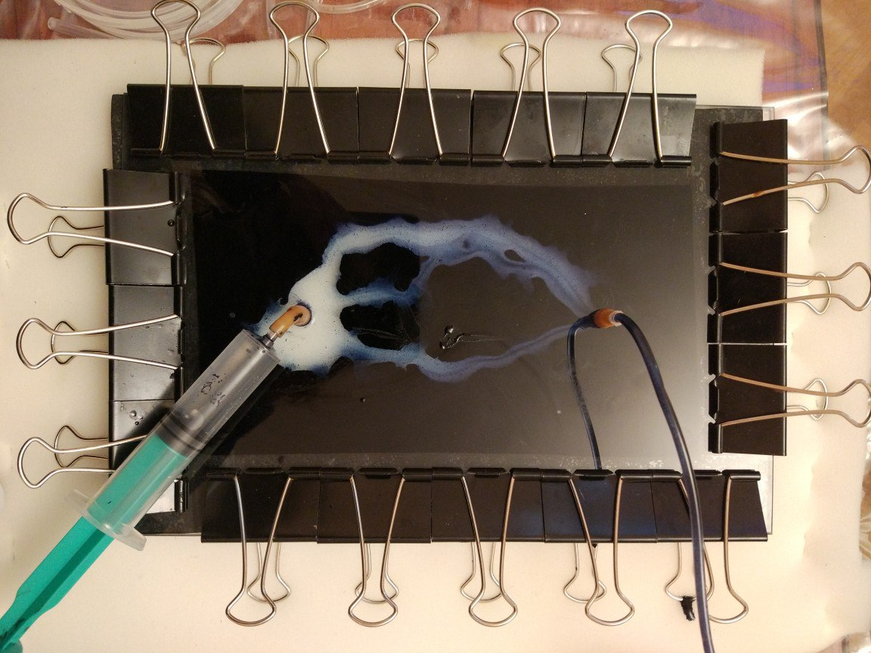

Problema
Estas “ilhas” de petróleo são difíceis de extrair
5

Slide 8
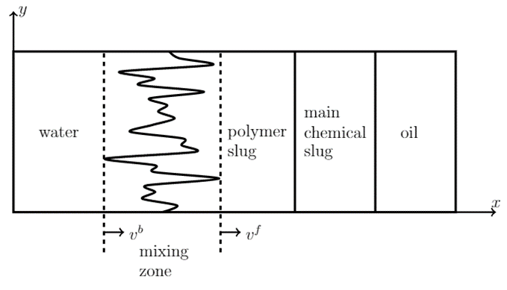

Um engenheiro tenta evitar “dedos viscosos”….
Injeção de produtos químicos :
Métodos de recuperação aprimorada de petróleo por produtos químicos (EOR):
Injeção de polímeros
Injeção de surfactants
Injeção de Alcalino-Tensoativo-Polímero
Após a passagem do agua pelo “slug” de polímero, o efeito positivo diminui
Pergunta: com que rapidez a zona de mistura está crescendo?
6

Slide 9
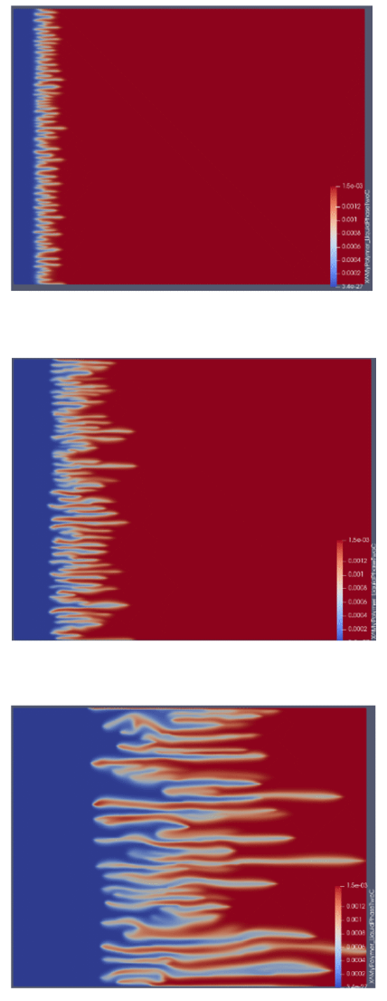
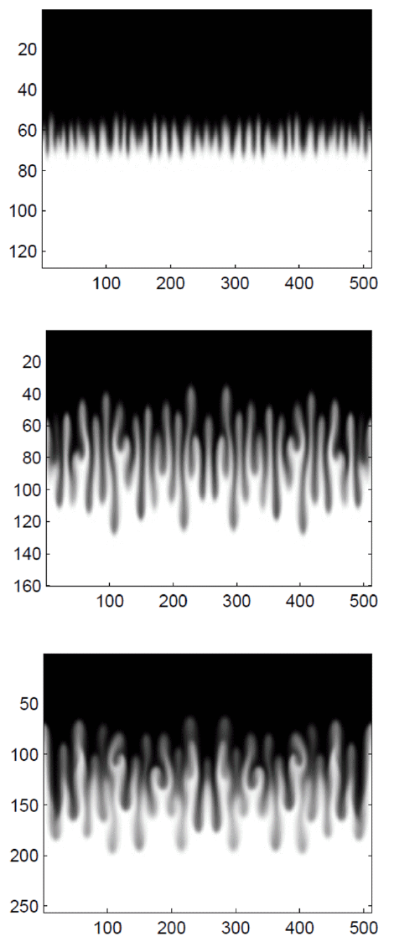
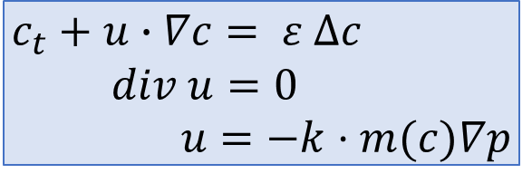
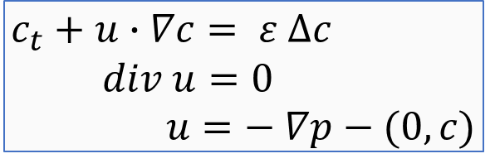
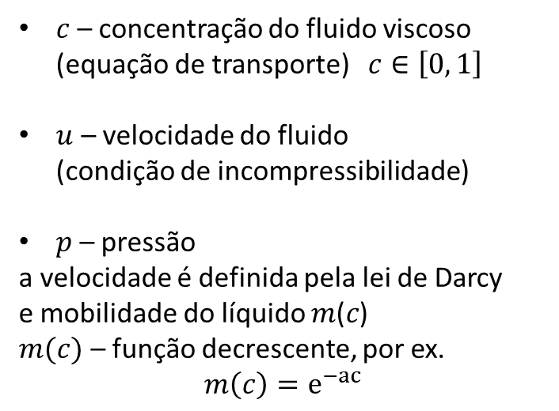
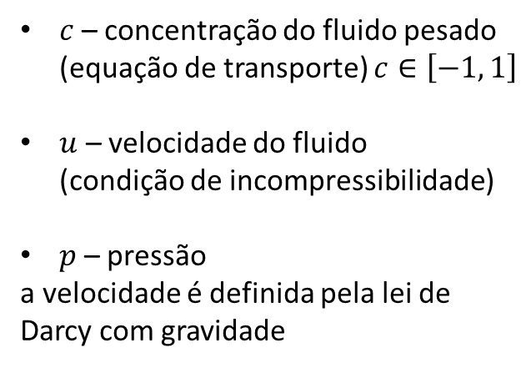
Duas formulações (Incompressible Porous Medium eq - IPM)
“Dedos viscosos”: 2-dim
“Dedos gravitacionais”: 2-dim
$$c_{t}+u∙∇c= ε ∆c \\ div u=0 \\ u=−k⋅m(c)∇p$$
$$c_{t}+u∙∇c= ε ∆c \\ div u=0 \\ u=− ∇p−(0, c)$$
$c$ – concentração do fluido viscoso (equação de transporte) $c∈\left[0, 1\right]$
$u$ – velocidade do fluido (condição de incompressibilidade)
$p$ – pressão
a velocidade é definida pela lei de Darcy
e mobilidade do líquido 𝑚(𝑐) $m(c)$ – função decrescente, por ex. $$m\left(c\right)=e^{−ac}$$
$c$ – concentração do fluido pesado (equação de transporte) $c∈\left[−1, 1\right]$
$u$ – velocidade do fluido (condição de incompressibilidade)
$p$ – pressão
a velocidade é definida pela lei de Darcy com gravidade
Simulações numéricas e motivação
Teoremas para modelo simplificado
7

Slide 10
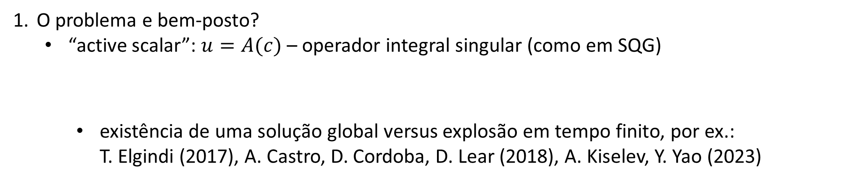
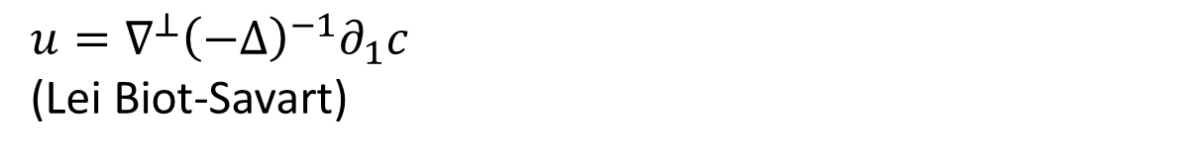
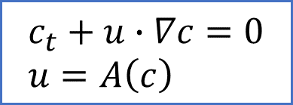
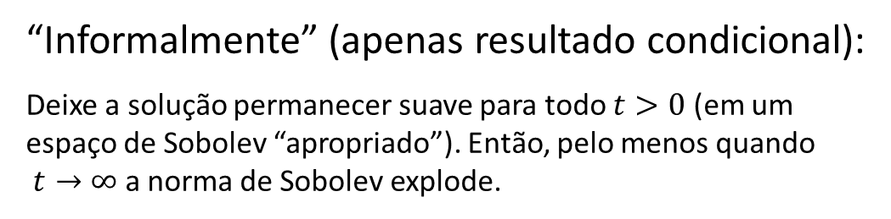
Questões de interesse: $ε=0$ (sem difusão)
O problema e bem-posto?
“active scalar”: $u=A(c)$ – operador integral singular (como em SQG)
existência de uma solução global versus explosão em tempo finito, por ex.: T. Elgindi (2017), A. Castro, D. Cordoba, D. Lear (2018), A. Kiselev, Y. Yao (2023)
$u=∇^{⊥}{\left(−Δ\right)}^{−1}∂_{1}c$ (Lei Biot-Savart)
$$c_{t}+u∙∇c=0 \\ u=A\left(c\right)$$
O melhor resultado (até janeiro de 2023):
Kiselev, A. and Yao, Y., 2023. Small scale formations in the incompressible porous media equation. Archive for Rational Mechanics and Analysis, 247(1), p.1.
“Informalmente” (apenas resultado condicional):
Deixe a solução permanecer suave para todo $t>0$ (em um espaço de Sobolev “apropriado”). Então, pelo menos quando $t→∞$ a norma de Sobolev explode.
não unicidade de soluções (técnica de integração convexa): D. Córdoba, D. Faraco, F. Gancedo (2011), R. Shvydkoy (2011), L. Szekelyhidi Jr. (2012)
8

Slide 11
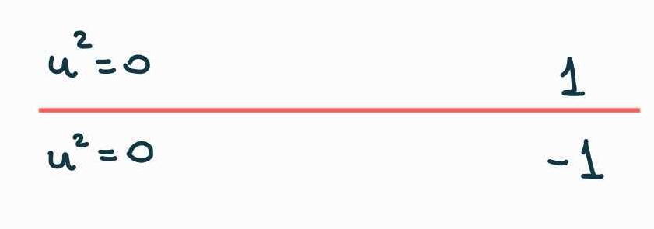
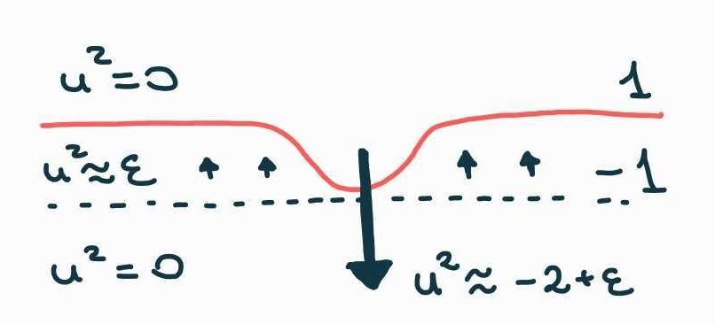
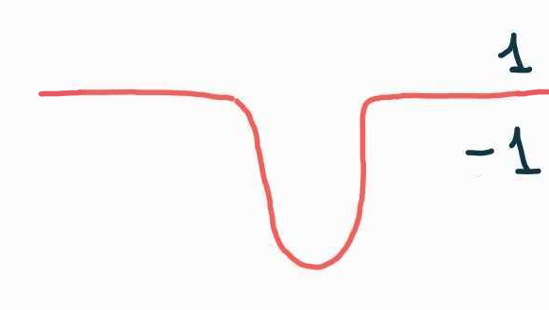
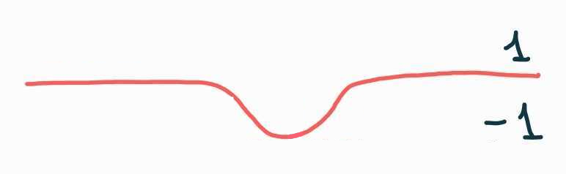
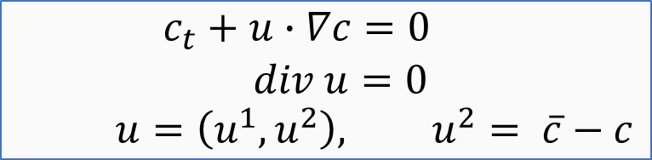
Questões de interesse: $ε=0$ (sem difusão)
Modelos relacionados: equação generalizada Buckley-Leverett: N. Chemetov, W.Neves (2014) Muskat pr. & Hele-Shaw (fronteira livre) – A. Cordoba, D. Cordoba, F. Gancedo (2011) etc.
Modelo simplificado: transverse flow equilibrium (TFE)
$c_{t}+u∙∇c=0$ $$div u=0$$
$u=\left(u^{1}, u^{2}\right), u^{2}= \overline{c}−c$
Por que os dedos aparecem? É um efeito “hair-trigger”!
A velocidade 𝑢 muda
devido à concentração 𝑐
A concentração 𝑐 muda devido à velocidade 𝑢
Sem fluxo
9

Slide 12
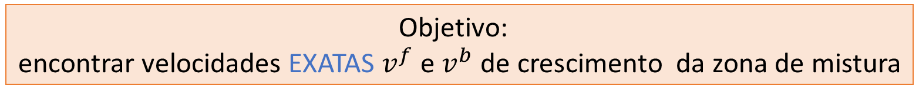
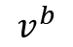
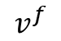
Questões de interesse: $ε>0$
Dinâmica da zona de mistura:
Experimentos numéricos e laboratoriais mostram crescimento linear da zona de mistura
resultados matematicamente rigorosos: F. Otto, G. Menon (2005)
$$v^{f}$$
$$v^{b}$$
Objetivo: encontrar velocidades EXATAS $v^{f}$ e $v^{b}$ de crescimento da zona de mistura
-- Menon, G. and Otto, F., 2006. Diffusive slowdown in miscible viscous fingering. Communications in Mathematical Sciences. -- Nijjer, J.S., Hewitt, D.R. and Neufeld, J.A., 2018. The dynamics of miscible viscous fingering from onset to shutdown, JFM
-- Bakharev, F.; Enin, A.; Groman, A.; Kalyuzhnyuk, A.; Matveenko, S.; Petrova, Yu.; Starkov, I.; Tikhomirov, S., 2022. Velocity of viscous fingers in miscible displacement: comparison with analytical models, JCAM
10

Slide 13
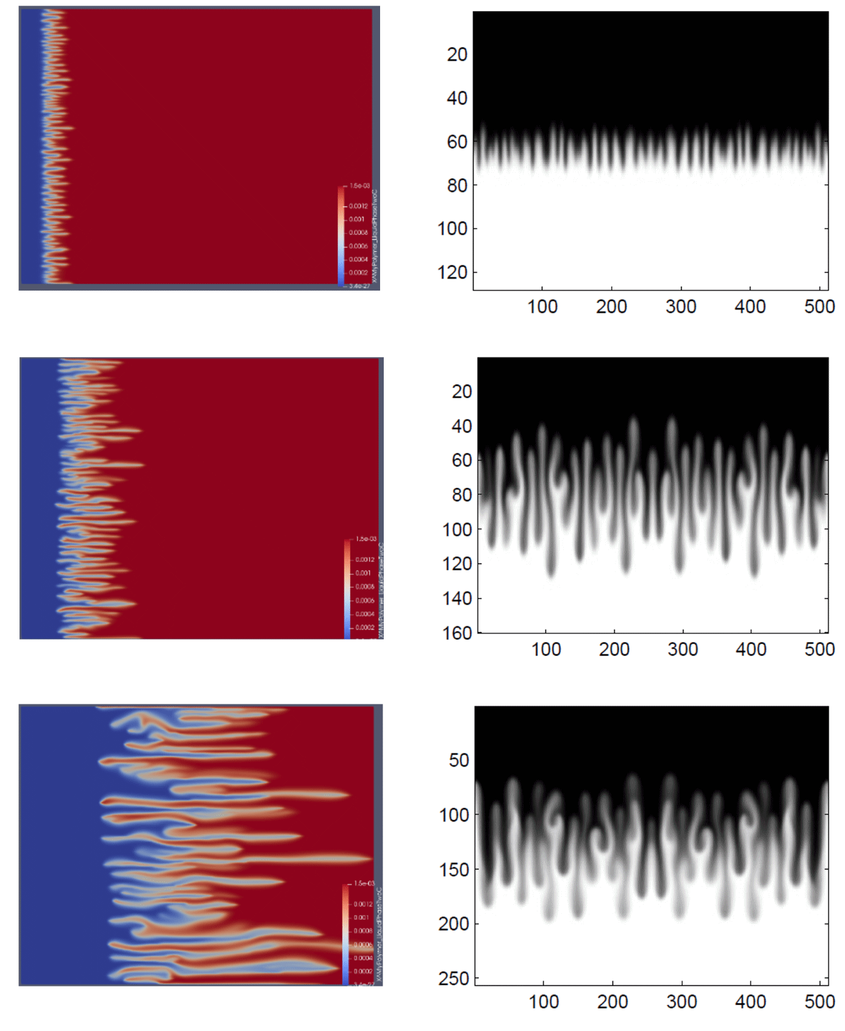
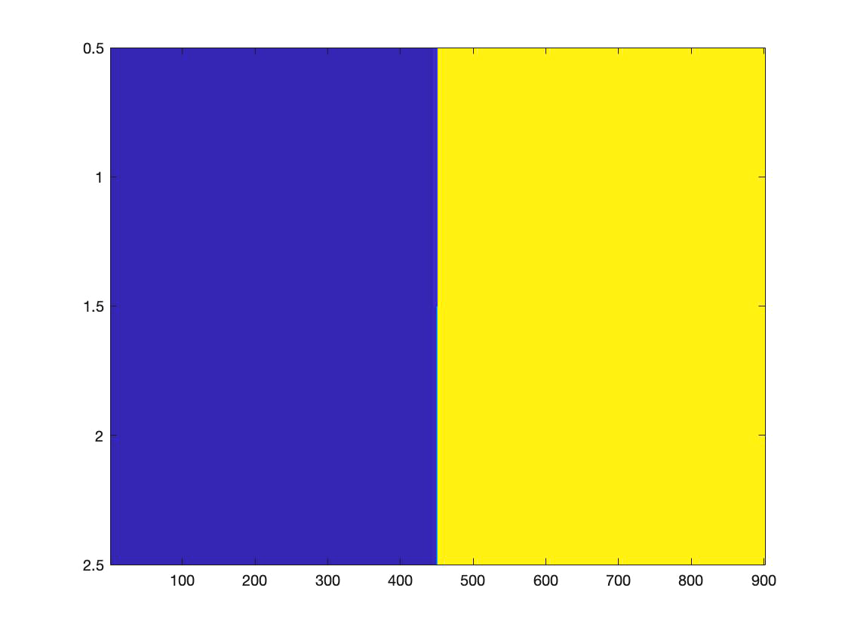
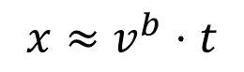
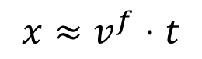

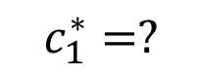
Modelo simples de dedos gravitacionais
Discretizar na direção horizontal
Pegue 𝑛 camadas, 𝑛=2,3,4,…
Por simplicidade, 𝑛=2
O que a simulação numérica nos diz?
1
1
$$x≈v^{f}⋅t$$
$$c_{1}^{∗}=?$$
$$c_{2}^{∗}=?$$
$$x≈v^{b}⋅t$$
-1
-1
Como podemos observar, existem soluções de ondas viajantes: $c=c(x−vt)$
Podemos provar rigorosamente a sua existência?
Primeiro, precisamos formular um modelo matemático
11

Slide 14
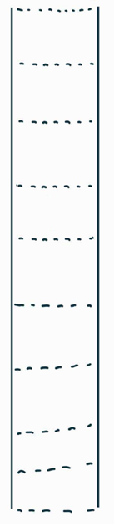
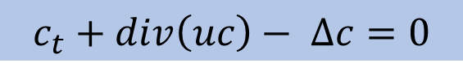
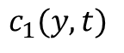
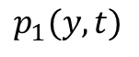
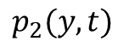
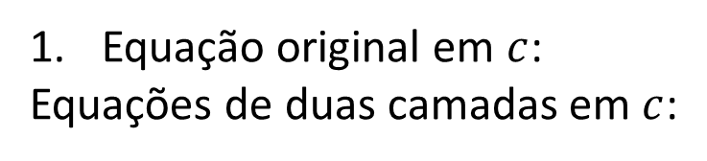
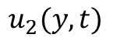
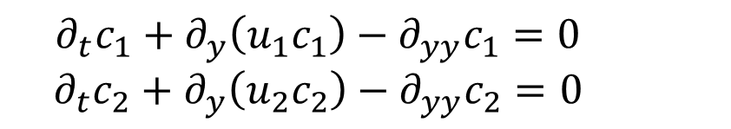
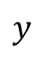
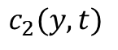
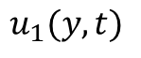
Modelo de duas camadas (com gravidade)
$$y$$
Equação original em $c$:
Equações de duas camadas em $c$:
$$c_{t}+div\left(uc\right)− ∆c=0$$
$$c_{1}(y, t)$$
$$c_{2}(y, t)$$
$$∂_{t}c_{1}+∂_{y}\left(u_{1}c_{1}\right)−∂_{yy}c_{1}=0$$
$$∂_{t}c_{2}+∂_{y}\left(u_{2}c_{2}\right)−∂_{yy}c_{2}=0$$
$$u_{1}(y, t)$$
$$u_{2}(y, t)$$
$$p_{1}(y, t)$$
$$p_{2}(y, t)$$
12

Slide 15
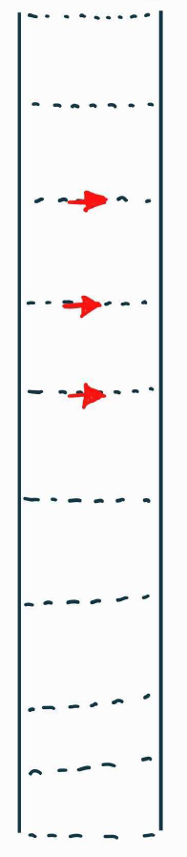
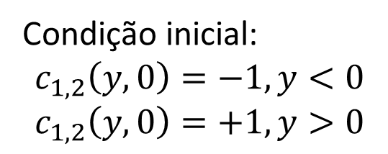




















Modelo de duas camadas (com gravidade)
$$y$$
$$B=\left\{\left.\begin{aligned}−∂_{y}u_{1}⋅c_{1}, ∂_{y}u_{1}<0, \\ +∂_{y}u_{2}⋅c_{2}, ∂_{y}u_{1}>0\end{aligned}\right.\right.$$
Equação original em $c$:
Equações de duas camadas em $c$:
$$c_{t}+div\left(uc\right)− ∆c=0$$
$$c_{1}(y, t)$$
$$c_{2}(y, t)$$
$$w⋅c_{1}$$
$$∂_{t}c_{1}+∂_{y}\left(u_{1}c_{1}\right)−∂_{yy}c_{1}=−w⋅c_{1}$$
$$∂_{t}c_{2}+∂_{y}\left(u_{2}c_{2}\right)−∂_{yy}c_{2}=+w⋅c_{1}$$
$$u_{1}(y, t)$$
$$w(y, t)$$
$$u_{2}(y, t)$$
Equação original em $p$:
Equações de duas camadas em $p$:
$$u=−∇p −(0,c)$$
$$p_{1}(y, t)$$
$$p_{2}(y, t)$$
$$u_{1}=−∂_{y}p_{1}−c_{1}$$
$$u_{2}=−∂_{y}p_{2}−c_{2}$$
$l$ - parâmetro
$$w=\frac{p_{2}−p_{1}}{l}$$
Condição inicial:
$$c_{1,2}\left(y,0\right)=−1, y<0 \\ c_{1,2}\left(y,0\right)=+1, y>0$$
Equação original em $u$:
Equações de duas camadas em $u$:
$$div(u)=0$$
$$w=∂_{y}u_{1}$$
13

Slide 16



Modelo de duas camadas (com gravidade)
$$y$$
$$B=\left\{\left.\begin{aligned}−∂_{y}u_{1}⋅c_{1}, ∂_{y}u_{1}<0, \\ +∂_{y}u_{2}⋅c_{2}, ∂_{y}u_{1}>0\end{aligned}\right.\right.$$
Equação original em $c$:
Equações de duas camadas em $c$:
$$c_{t}+div\left(uc\right)− ∆c=0$$
$$c_{1}(y, t)$$
$$c_{2}(y, t)$$
$$B$$
$$∂_{t}c_{1}+∂_{y}\left(u_{1}c_{1}\right)−∂_{yy}c_{1}=−B$$
$$∂_{t}c_{2}+∂_{y}\left(u_{2}c_{2}\right)−∂_{yy}c_{2}=+B$$
$$u_{1}(y, t)$$
$$w(y, t)$$
$$u_{2}(y, t)$$
Equação original em $p$:
Equações de duas camadas em $p$:
$$u=−∇p −(0,c)$$
$$p_{1}(y, t)$$
$$p_{2}(y, t)$$
$$u_{1}=−∂_{y}p_{1}−c_{1}$$
$$u_{2}=−∂_{y}p_{2}−c_{2}$$
$l$ - parâmetro
$$w=\frac{p_{2}−p_{1}}{l}$$
Equação original em $u$:
Equações de duas camadas em $u$:
$$div(u)=0$$
$$B=\left\{\left.\begin{aligned}−w⋅c_{1}, w<0, \\ +w⋅c_{2}, w>0\end{aligned}\right.\right.$$
$$w=∂_{y}u_{1}$$
14

Slide 17



















Resultado principal
The proof is valid only for $l>0$ sufficiently small
Numerics suggests the same statement for $∀l>0$
Moreover, $\lim_{l→0}{c_{1}^{∗}(l)}=−\frac{1}{2}, \lim_{l→0}{c_{2}^{∗}(l)}=\frac{1}{2}$, $\lim_{l→0}{v^{b}(l)}=−\frac{1}{4}, \lim_{l→0}{v^{f}(l)}=\frac{1}{4}.$
$$∂_{t}c_{1}+∂_{y}\left(u_{1}c_{1}\right)− ∂_{yy}c_{1}=−B$$
$$∂_{t}c_{2}+∂_{y}\left(u_{2}c_{2}\right)− ∂_{yy}c_{2}= B$$
$$B=\left\{\left.\begin{aligned}−∂_{y}u_{1}⋅c_{1}, ∂_{y}u_{1}<0, \\ +∂_{y}u_{2}⋅c_{2}, ∂_{y}u_{1}>0\end{aligned}\right.\right.$$
($∗$)
$$u_{1}=−∂_{y}p_{1}−c_{1}$$
Observação:
$$\lim_{l→0}{c_{1}^{∗}\left(l\right)=−0.5}$$
$$\lim_{l→0}{c_{2}^{∗}\left(l\right)=+0.5}$$
$$\lim_{l→0}{v^{b}\left(l\right)=−0.25}$$
$$\lim_{l→0}{v^{f}\left(l\right)=+0.25}$$
$$u_{2}=−∂_{y}p_{2}−c_{2}$$
$$∂_{y}u_{1}=−∂_{y}u_{2}=\frac{p_{2}−p_{1}}{l}$$
Quando $t→∞$ observamos:
Teorema (Efendiev, P., Tikhomirov, 2023+)
Considere um modelo de duas camadas com gravidade (∗).
$$1$$
$$c_{2}^{∗}(l)$$
$$∃ c_{1}^{∗}(l), c_{2}^{∗}(l)$$
$c_{1}$ - azul
$c_{2}$ - verde
Então, $∀ l>0$ suficientemente pequeno
tal que existam duas ondas viajantes (travelling wave = TW):
$$c_{1}^{∗}(l)$$
TW1 com velocidade $v^{b}(l)$: $\left(−1, −1\right) → \left(c_{1}^{∗},(l) c_{2}^{∗}(l)\right)$
TW2 com velocidade $v^{f}\left(l\right)$: $\left(c_{1}^{∗},(l) c_{2}^{∗}(l)\right) → \left(1, 1\right).$
$$−1$$
15

Slide 18

Perguntas interessantes…
Podemos generalizar o teorema da existência de soluções de ondas viajantes (cascatas)
para um número arbitrário 𝑛 de camadas? O que acontece quando $n→∞$?
Exemplo para 𝑛=4:
observamos 4
ondas viajantes
2. Que tal estudar ondas viajantes para o modelo original de 2 dimensões? (… sistemas dinâmicos de dimensão infinita…)
16

Slide 19
References
Muito obrigada pela sua atenção!
Own works:
Bakharev, F., Enin, A., Groman, A., Kalyuzhnyuk, A., Matveenko, S., Petrova, Y., Starkov, I. and Tikhomirov, S., 2022. Velocity of viscous fingers in miscible displacement: Comparison with analytical models. Journal of Computational and Applied Mathematics, 402, p.113808.
Efendiev Ya., Petrova Yu., Tikhomirov S., 2023+, A cascade of two travelling waves in a two-tube model of gravitational fingering. In preparation.
Other references: Dynamics of viscous fingering:
Nijjer J., Hewitt D., and Neufeld J. The dynamics of miscible viscous fingering from onset to shutdown. Journal of Fluid Mechanics 837 (2018): 520-545.
Menon, G. and Otto, F., 2006. Diffusive slowdown in miscible viscous fingering. Communications in Mathematical Sciences, 4(1), pp.267-273.
Menon, G. and Otto, F., 2005. Dynamic scaling in miscible viscous fingering. Communications in mathematical physics, 257, pp.303-317.
Homsy, G.M., 1987. Viscous fingering in porous media. Annual review of fluid mechanics, 19(1), pp.271-311.
Hele-Shaw:
Hele-Shaw, H.S., 1898. Flow of water. Nature, 58(1509), pp.520-520.

Slide 20
References
Muito obrigada pela sua atenção!
Well-posedness for IPM:
Kiselev, A. and Yao, Y., 2023. Small scale formations in the incompressible porous media equation. Archive for Rational Mechanics and Analysis, 247(1), p.1.
A. Castro, D. Cordoba and D. Lear, Global existence of quasi-stratified solutions for the confined IPM equation, Arch. Ration. Mech. Anal. 232 (2019), no. 1, 437–471.
T. Elgindi, On the asymptotic stability of stationary solutions of the inviscid incompressible porous medium equation, Arch. Ration. Mech. Anal. 225 (2017), no. 2, 573–599.
Non-uniqueness for IPM:
D. Cordoba, D. Faraco and F. Gancedo, Lack of uniqueness for weak solutions of the incompressible porous media equation, Arch. Ration. Mech. Anal. 200 (2011), no. 3, 725–746.
Shvydkoy, R.: Convex integration for a class of active scalar equations. J. Am. Math. Soc. 24(4), 1159–1174 (2011).
L. Szekelyhidi, Jr. Relaxation of the incompressible porous media equation, Ann. Sci. de l’Ecole Norm. Superieure (4) 45 (2012), no. 3, 491–509.
Related:
Chemetov, N. and Neves, W., 2013. The generalized Buckley–Leverett system: solvability. Archive for Rational Mechanics and Analysis, 208, pp.1-24.
Córdoba, A., Córdoba, D. and Gancedo, F., 2011. Interface evolution: the Hele-Shaw and Muskat problems. Annals of mathematics, pp.477-542.

Slide 21


“Deslocamento miscível em meios porosos”
Crédito: Pavlov Dmitrii, Universidade Estadual de São Petersburgo
Fenômeno «Viscous fingering»
$c=0$ – concentração de agua (cor azul) $c=1$ – concentração de polimero (cor vermelha)
16

